Slide 1
«Когда наука достигает какой-либо вершины, с нее открывается обширная перспектива дальнейшего пути к новым вершинам, открываются новые дороги, по которым наука пойдет дальше». С.И.Вавилов Выполнили: учитель начальных классов Абуталипова Начия Анваровна, учащиеся 1,3 классов

Slide 2
Россия, устремлённая в будущее

Slide 3
Великие люди – великой страны

Slide 4
Мы гордимся тобой, родная страна!

Slide 5
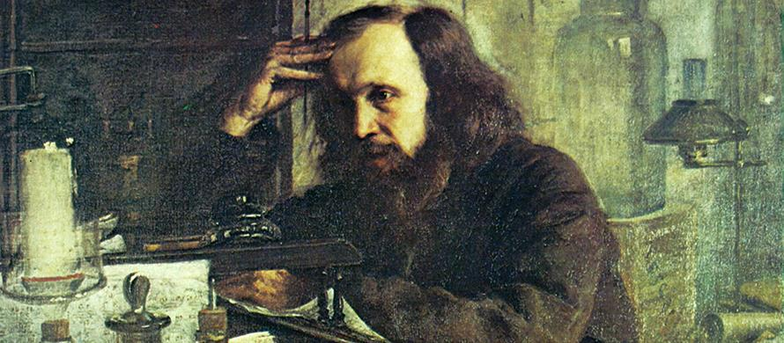
Выдающиеся российские учёные и их открытия

Slide 6
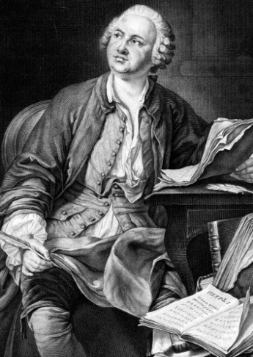
Михаил Ломоносов
Сделал немало открытий в разных областях науки, в частности, впервые сформулировал всеобщий закон сохранения материи и движения (1760 год), создал молекулярно-кинетическую теорию тепла, основал науку о стекле. Разработал проект первого в России классического университета – Московского университета (1755 год).

Slide 7
Ранние годы. Родился Михаил Ломоносов 8 (19) ноября 1711 года в деревне Мишанинская (Архангельская губерния, сейчас — село Ломоносово) в зажиточной семье. С ранних лет он любил выходить с отцом в море. Эти плавания оказали влияние на формирование представлений юного лили его характер. Грамоте и чтению Ломоносову удалось обучиться еще в детстве. В возрасте 14 лет Михаил уже умел грамотно писать. Узнав, что отец хочет его женить, в 19 лет решает бежать в Москву. Учеба и трудовая деятельность Движимый стремлением к знаниям, он пешком приходит в Москву (1731 г.), где поступает в Славяно-греко-латинскую академию. Там жизнь Ломоносова очень трудна и бедна. Однако благодаря упорству ему удается за 5 лет пройти весь 12-летний курс обучения. В числе лучших студентов в 1736 году отправляется учиться в Германию, где изучает технические и естественные науки, а также иностранные языки и литературу. Начал собирать свою библиотеку, в которую вошли как античные авторы, так и современники. Для тех времен биография Михаила Ломоносова была весьма насыщенной. Он изучает множество наук, ставит опыты, выступает с лекциями. Даже при такой занятости у Ломоносова остается время на сочинение стихотворений. В 1741 году Михаил Васильевич возвращается на родину. В 1742 году Ломоносов был назначен адъюнктом физики в Петербургской академии наук, а через 3 года стал профессором химии.

Slide 8
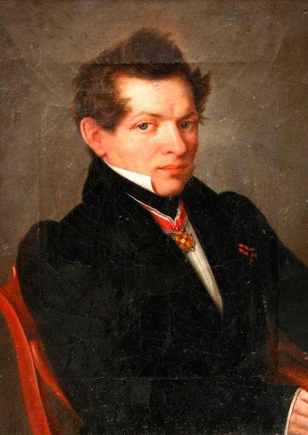
Николай Лобачевский
Создал геометрию Лобачевского (1829 год), позднее признанную полноценной альтернативой геометрии Евклида. Выпускник Казанского университета, в котором впоследствии преподавал и был его ректором.

Slide 9
Первые успехи. Преподавательская деятельность 1811 год – степень магистра физико-математических наук, Лобачевский завершает обучение в университете. Красный диплом позволяет ему остаться работать в alma mater. В конце того же года он выносит на суд профессорской общественности свой доклад «Теория эллиптического движения небесных тел». Магистр получает звание преподавателя математических дисциплин в 1814 году и становится профессором университета в 1816 году. Как педагог Н. И. Лобачевский был сосредоточен на математике и смежных с ней дисциплинах. 1819 год – Н. И. Лобачевский назначается деканом родного факультета. Активность ученого отмечают на государственном уровне и присуждают орден Владимира в 1821 году. В это период Лобачевский составляет учебное пособие по геометрии, что вызвало полемику. Академик Фусс осудил ученого за отход от научных традиций и Евклидовой геометрии. Из-за ожесточенных споров труд был обречен покоиться на полке: учебник не увидел свет при жизни автора. Пособие по алгебре не вызвало такой волны противоречий, но был напечатан лишь в 1834 году. 1827 год – Лобачевский достигает высшего поста в Казанском университете и становится ректором. На этой должности он проявил себя как практический и хозяйственный человек.

Slide 10
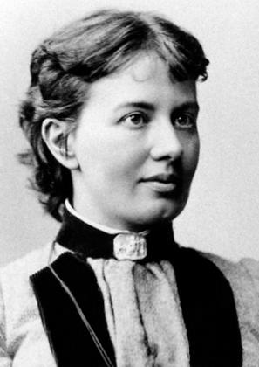
Софья Ковалевская
Сделала ряд математических открытий. За работу о вращении твердого тела (1888 год) получила премию Шведской королевской академии наук.

Slide 11
.
Родилась 3 (15) января 1850 г. Девочке для занятий наняли учителя. Единственный предмет, к которому будущий учёный на первых занятиях не проявила ни особого интереса, ни способностей, была арифметика. Однако постепенно у неё открылись серьёзные способности к математике. Чтобы получить образование, в 1868 вышла замуж за палеонтолога Владимира Ковалевского и уехала с ним в Германию. Здесь она занималась математикой в Гейдельбергском университете и в 1871–1874 слушала в Берлине лекции профессора Вейерштрасса, который дал направление ее дальнейшей математической деятельности.
В 1874 г. Гёттингенский университет после защиты диссертации присвоил ей докторскую степень.В 1881 г. Ковалевская была избрана членом Московского математического общества.

Slide 12
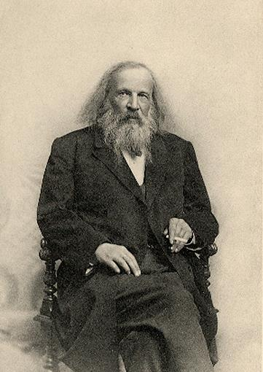
Дмитрий Менделеев
Открыл фундаментальный закон естествознания – периодический закон химических элементов (1869 год). Выявленная им система позволила классифицировать существующие и предугадать появление новых химических элементов и их свойств. Открытие признано величайшим событием в истории материаловедения.

Slide 13
Дмитрий Иванович родился в семье директора Тобольской гимназии И. П. Менделеева 27.01 (08.02) 1834 года. Высшее образование будущий ученый получил в Санкт-Петербурге, в Главном педагогическом институте. В 1856 году он защитил диссертацию и получил степень магистра химии. С 1857 по 1890 работал в Императорском Санкт-Петербургском университете на кафедре химии. С 1859 по 1860 год преподавал и работал в Германии, в Гейдельбергском университете. С 1872 года, после получения звания профессора, он преподавал в Санкт-Петербургском технологическом институте, Николаевском инженерном училище, а также в Институте путей сообщения. С 1876 года он член-корреспондент Академии наук. Ученым был открыт и сформулирован один из фундаментальных законов природы – периодический закон химических элементов. Необходимо отметить, что над своей системой Менделеев работал с 1869 по 1900 года.

Slide 14
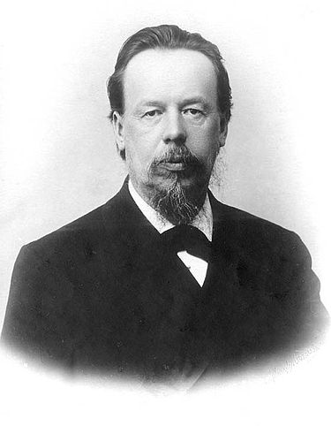
Александр Попов
Одним из первых нашел практическое применение электромагнитных волн, в том числе для радиосвязи. Создал совершенный для своего времени вариант радиоприемника (1895 год).

Slide 15
Александр Степанович Попов родился в 1859 году на Урале в поселке Турьинские Рудники в семье священника. Александр успешно окончил духовное училище, семинарию, а в 1882 году и университет.
История радио начинается с первого в мире радиоприемника, созданного в 1895 году русским ученым Александром Степановичем Поповым. Он сконструировал прибор, реагирующий на электромагнитные волны. Прибор принимал и записывал на ленту телеграммы, переданные по радио.
Через 5 лет после создания первого приемника начала действовать регулярная линия беспроводной связи.
Благодаря радиограмме, переданной по этой линии, зимой 1900 года ледокол «Ермак» снял с льдины рыбаков, которых штормом унесло в море. Радио, начавшее свою практическую историю спасением людей, стало новым прогрессивным видом связи.

Slide 16
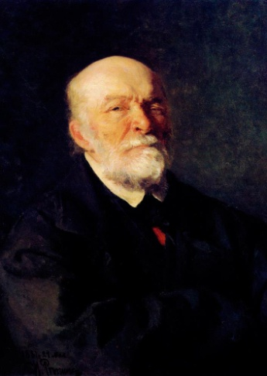
Николай Пирогов
Годы жизни:
25 ноября 1810 –
5 декабря 1881 гг.
Создатель военно-полевой хирургии, топографической анатомии, русской школы анестезии. Превратил хирургию в науку.

Slide 17
Николай Пирогов был зачислен в университет на медицинский факультет в 14 лет. В 1833 году Николай Пирогов успешно защитил диссертацию и получил степень доктора медицины, был направлен в Берлинский университет. После окончания обучения в Германии 26-летний Николай Пирогов был избран профессором кафедры теоретической и практической хирургии Императорского Дерптского университета. По возвращении в Россию Николай Пирогов возглавил кафедру хирургии в Императорской медико-хирургической академии. Параллельно с преподавательской деятельностью Пирогов руководил клиникой госпитальной хирургии, которую сам и организовал.
К интересным фактам из биографии Пирогова можно отнести его новаторство в области анатомических исследований, которые профессор предложил проводить на замороженных трупах. Так зародилась новая медицинская дисциплина — топографическая анатомия, а вскоре Пироговым был издан первый анатомический атлас топографической анатомии. Благодаря этому вкладу в медицину хирурги научились оперировать, минимально травмируя пациента.

Slide 18
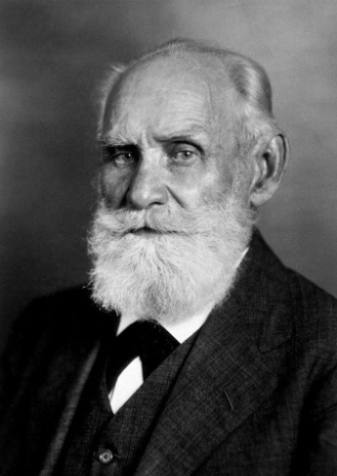
Иван Павлов - 26 сентября 1849 – 27 февраля 1936 гг.
Создал науку о высшей нервной деятельности. Первый российский Нобелевский лауреат (1904 год). Удостоен награды за исследования физиологии пищеварения.

Slide 19
В 1870 г. Иван Петрович перебрался в Питер и стал студентом физико-математического факультета. По мере обучения, Павлов все больше увлекался физиологией. Окончательный выбор был сделан им под влиянием профессора И. Ф. Циона, который читал лекции в институте. В 1875 г. Павлов с отличием окончил институт.
В 1876 г. Иван Павлов устроился в качестве ассистента в лабораторию Медико-хирургической академии. На протяжении 2 лет он проводил исследования по физиологии кровообращения, он добился потрясающих результатов в сфере изучения физиологии кровообращения и пищеварения.
Павлову принадлежит идея введения в практику хронического эксперимента, при помощи которого у исследователя есть возможность изучения деятельности здорового организма.
Разработав метод условных рефлексов, Иван Петрович установил, что происходящие в мозговой коре физиологические процессы находятся в основе психической деятельности.
Исследования Павловым физиологии ВНД оказали огромное влияние как на медицину и физиологию, так и на психологию и педагогику.

Slide 20
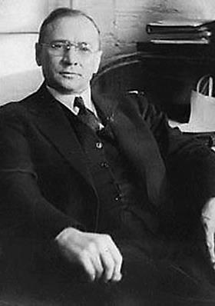
Владимир Зворыкин
Инженер-изобретатель. Родился и обучался в России, выпускник Санкт-Петербургского государственного технологического института. «Отец» современного телевидения. Создал кинескоп (1929 год), иконоскоп (1931 год), электронную телевизионную систему (1933 год), заложил основы цветного телевидения (1940-е годы).

Slide 21
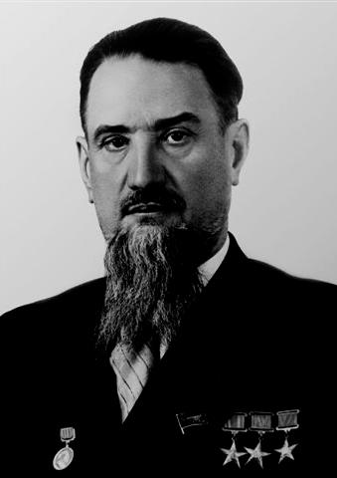
Игорь Курчатов
Ему принадлежит серия глобальных открытий в области ядерной физики. В их числе – создание первого в Европе атомного реактора, первой в СССР атомной бомбы, первой в мире термоядерной бомбы. В 1954 году под его руководством сооружена первая в мире атомная электростанция – Обнинская АЭС.

Slide 22
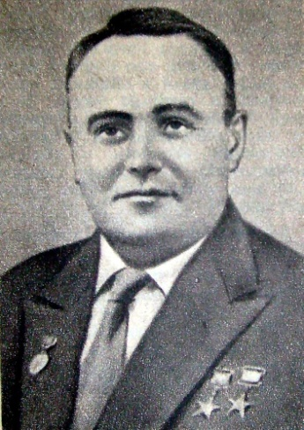
Сергей Королев
Создатель ракетно-космической техники и практической космонавтики СССР. В числе его основных достижений – запуск первого искусственного спутника Земли (1957 год) и полет первого космонавта планеты Юрия Гагарина (1961 год).

Slide 23
Интересные факты из биографии: В 1921 году Сергей Павлович знакомится с летчиками гидроотряда и участвует в авиационной жизни: в 16 лет читает лекции об авиации. Первое его изобретение, созданное в 17 лет, это безмоторный самолет К-5, рекомендованный к постройке. 1924-1926 года – учеба в Киевском политехническом училище.. В 1926 году переводится в Москву в высшее техническое училище. Участвует в организации планерной школы, становится инструктором и испытателем планеров, заканчивает школу летчиков, посещает аэродинамический кружок и разрабатывает легкие самолеты и планеры. Начиная с четвертого курса, работает в конструкторском бюро. В 1929 года встречается с К. Э. Циолковским, который советует ему заняться космическими полетами дарит книгу «Космические ракетные поезда». Военные разработки были для Королева условием для дальнейшего освоения космоса. 4 октября 1957 года впервые в истории землян был запущен искусственный спутник. Спустя месяц, 3 ноября на орбиту отправлен второй спутник, на борту которого была собака Лайка. 12 апреля 1961 года в космос полетел Юрий Алексеевич Гагарин

Slide 24
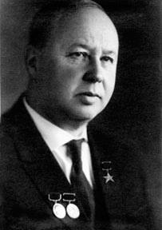
Михаил Миль - 22 ноября 1909 г в Иркутске родился Михаил Леонтьевич Миль, имя которого золотыми буквами вписано в историю мировой авиации.
Авиаконструктор, ученый. Создатель серии вертолетов Ми. Выпускник Томского политехнического института.

Slide 25
После получения высшего образования Михаил Миль работал в отделе особых конструкций Центрального аэрогидродинамического института (ЦАГИ), возглавлял отдел автожиров, занимался исследованием катастроф, а позже разработал собственный проект бескрылого истребителя.
Михаил Миль создал вертолет Ми-6 весом до 42,5 тонны, который мог бы перевозить до 12 тонн груза. Первоначально эта машина создавалась для перевозки мобильных ракетных комплексов «Луна».
В 1961 году Ми-6 стал первой в мире машиной, преодолевшей скорость 300 километров в час, считавшуюся в то время предельной для вертолетов. Всего на вертолете Ми-6 установлено 16 мировых рекордов. Эксплуатировался вплоть до 2004 года.

Slide 26
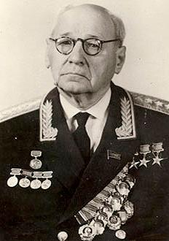
Андрей Туполев - 10 ноября (по старому стилю – 29 октября) 1888 года в Тверской губернии.
Авиаконструктор. Разработал первый в мире пассажирский сверхзвуковой авиалайнер – Ту-144 (1968 год). При его участии создано более сотни типов самолетов, 70 из которых были запущены в серию.

Slide 27
Под руководством Андрея Николаевича Туполева было создано более 200 проектов гражданских и военных самолетов, торпедных катеров и аэросаней. Около 70 из этих проектов было реализовано в опытных и серийных конструкциях. На «тушках», созданных под его руководством, установлено свыше 270 мировых рекордов, выполнено около 30 выдающихся перелетов. Именно на самолетах Туполева советские летчики совершили первую посадку на Северном полюсе, Чкалов и Громов выполнили рекордные перелеты в Америку, а в 1959 году Хрущев впервые посетил США.
На протяжении многих лет в небо поднимаются пассажирские самолеты марки «Ту», в том числе «рабочая лошадка» «Аэрофлота» – Ту-154. В КБ Туполева был создан и первый в мире сверхзвуковой пассажирский лайнер Ту-144. Перед разработчиками была поставлена задача обогнать англо-французский проект «Конкорд». В результате Ту-144 взлетел 31 декабря 1968 года, на два месяца раньше «Конкорда».

